Slide 1

MANEJO DE Hiperkalemia AGUDA GRAVE
MANEJO DE Hiperkalemia AGUDA GRAVE

Slide 2
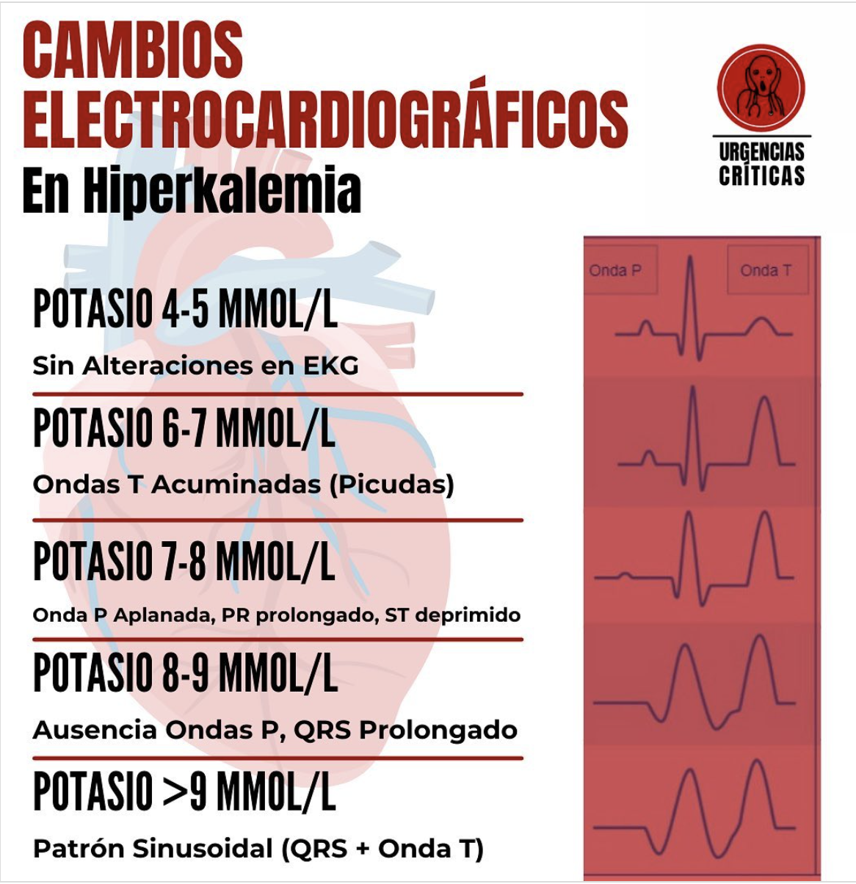
hiperkalemia AGUDA GRAVE

Slide 3

manejo de hiperkalemia GRAVE
Estabilización inmediata
Desplazamiento intracelular del K⁺
Eliminación del exceso de K⁺

Slide 4
1. Estabilización inmediata

Slide 5
Gluconato de calcio 10%:
Dosis: 10 ml IV en 2-5 min.
Efecto: Restaura la velocidad de conducción a través de mecanismos dependientes del Ca⁺⁺ para proteger contra arritmias, sin reducir directamente nivel de K⁺.

Slide 6
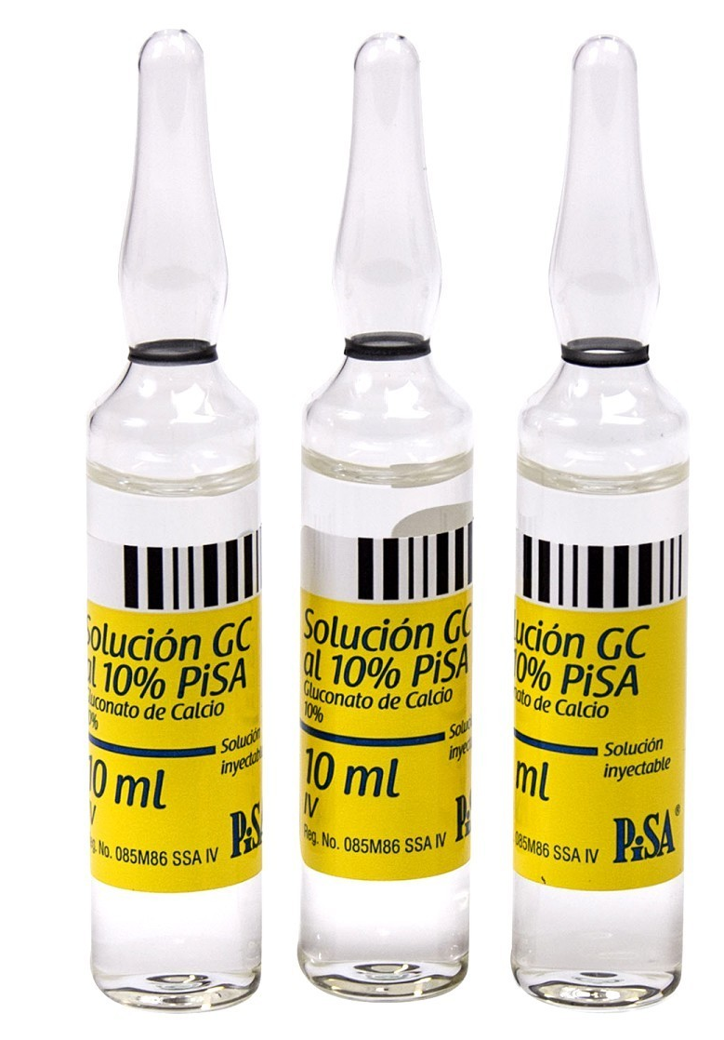

Puede repetirse en 5-10 min. si NO hay cambios en el ECG.

Slide 7
2. Desplazamiento intracelular del K⁺

Slide 8
Beta-agonistas
(Salbutamol):
Dosis: 10-20 mg en nebulización
(Alternativa: 0.5 mg intravenoso lento)
Efecto: moviliza K⁺ a intracelular.

Slide 9
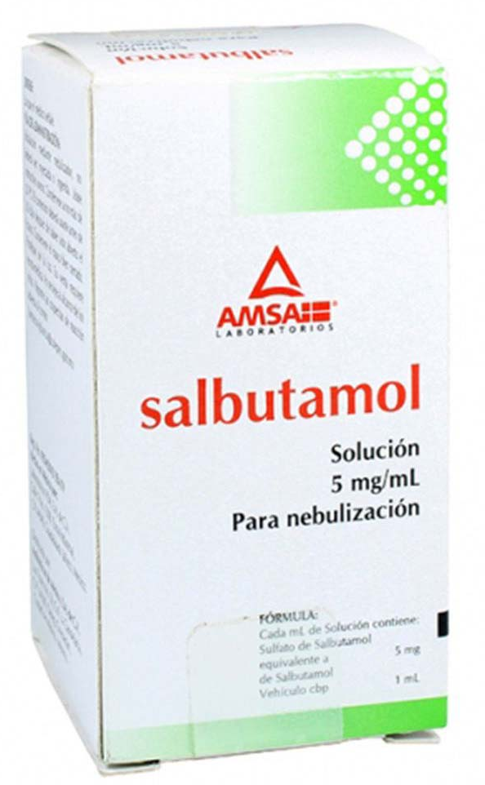
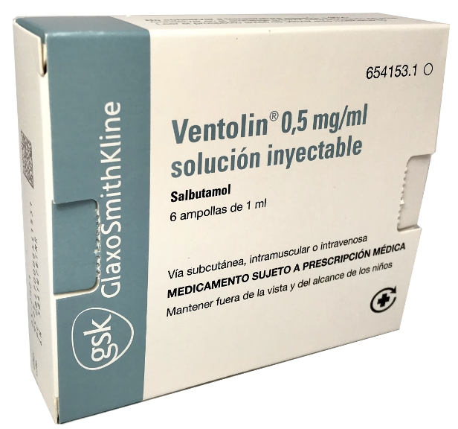

Slide 10
Insulina con glucosa
Dosis: 10 u de IAR en 50 ml de dextrosa al 50% (25 g de glucosa) IV
Efecto: Empieza a los 15-30 min.
y dura de 4 a 6 Hrs.

Slide 11
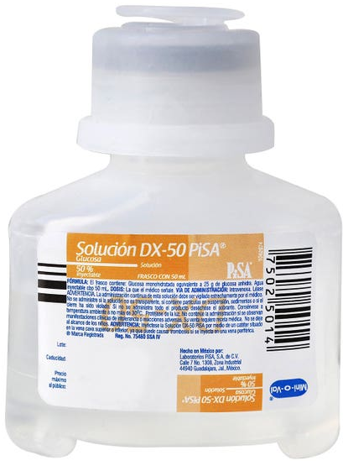
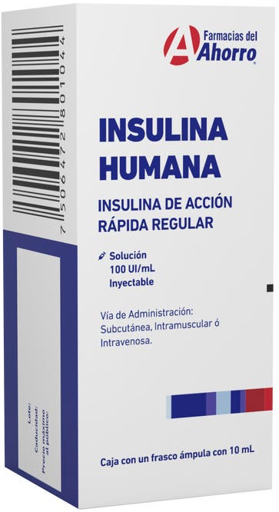
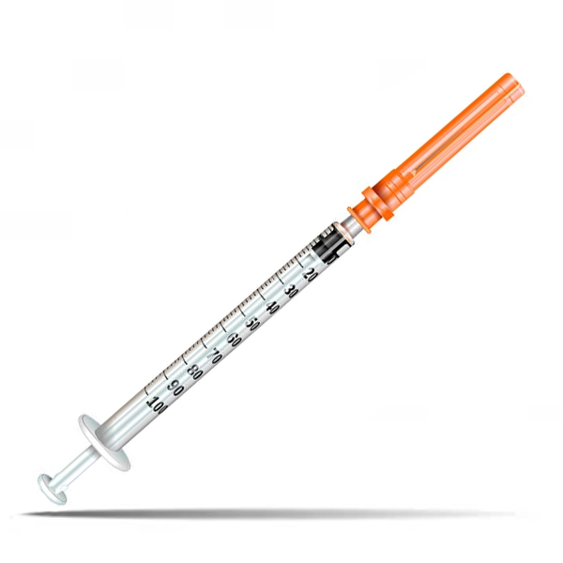

Slide 12
Bicarbonato de sodio:
Dosis: 50 mEq IV en 5 min.*
Nota: Efecto variable y depende del
pH del paciente.

Slide 13
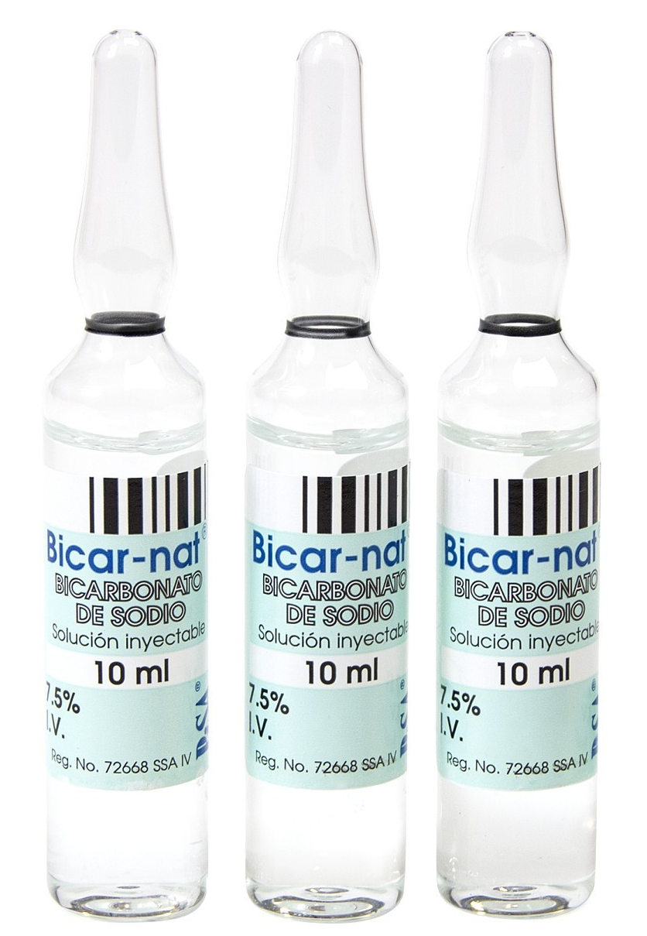
10 ml
(8.9 mEq)

Slide 14
3. Eliminación del exceso de K⁺

Slide 15
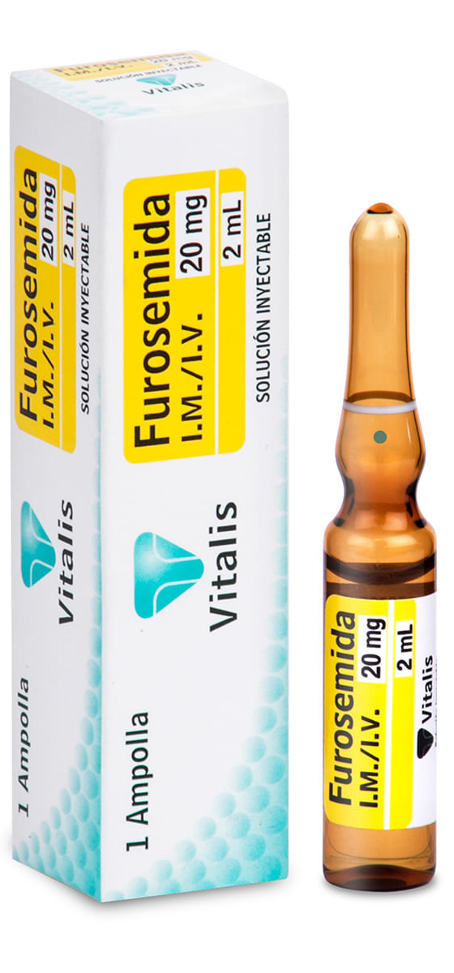
Diuréticos de asa (Furosemida):
Dosis: 20-40 mg IV*
*Depende de la función renal y respuesta del paciente.

Slide 16
Hemodiálisis:
En Hiperkalemia refractaria o en insuficiencia renal grave.

Slide 17
Resinas de intercambio catiónico:
Dosis: Poliestireno sulfonato de sodio (Kayexalate): 15-30 g VO o enema
Efecto: Excresión lenta GI (horas), NO de primera línea en emergencias.

Slide 18

Patiromer y ciclocilicato de zirconio sódico (SZC) son nuevos agentes aprobados por la FDA para el tratamiento de la hiperkalemia.

Slide 19
Recuerda que estas dosis pueden variar según el contexto clínico y la respuesta del paciente.

Slide 20
MANEJO DE Hiperkalemia AGUDA GRAVE
MANEJO DE Hiperkalemia AGUDA GRAVE

